Slide 1

KIỂM TRA BÀI CŨ
Nêu tính chất hình thang cân và hình bình hành.
Hình thang caân
Hình bình haønh
-Hai c¹nh bªn b»ng nhau
-C¸c c¹nh ®èi song song vµ b»ng nhau
-Hai gãc kÒ mét ®¸y b»ng nhau
-C¸c gãc ®èi b»ng nhau
-Hai ®­êng chÐo b»ng nhau
-Hai ®­êng chÐo c¾t nhau t¹i trung ®iÓm cña mçi ®­êng

Slide 2

Tứ giác này là hình gì vậy nhỉ?

Slide 3
TIẾT 14: HÌNH CHỮ NHẬT
1
2
3
4
Định nghĩa
Áp dụng vào tam giác
Tính chất
Dấu hiệu
nhận biết

Slide 4
Định nghĩa
Tiết 14: HÌNH CHỮ NHẬT
1

Slide 5
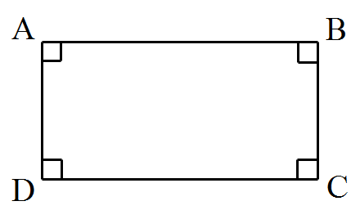
Tiết 14: HÌNH CHỮ NHẬT
1. ĐỊNH NGHĨA
Hình chữ nhật là một tứ giác có bốn góc vuông.
Tứ giác ABCD
là hình chữ nhật
A = B = C = D = 90

Slide 6
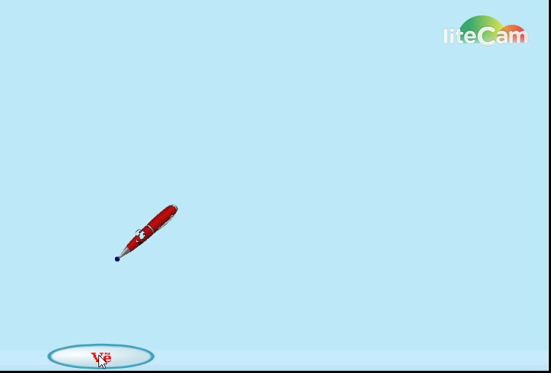
Tiết 14: HÌNH CHỮ NHẬT
Cách vẽ hình chữ nhật bằng Eke:

Slide 7
A
B
D
C
?1
Hình 84
Chứng minh rằng hình chữ nhật ABCD trên hình 84 cũng là :
a) Một hình bình hành.
b) Một hình thang cân.

Slide 8
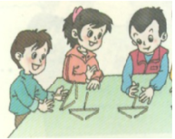
HOẠT ĐỘNG NHÓM
Nhóm 1→4: Ý a)
Nhóm 5→8: Ý b)
?1
Chứng minh rằng hình chữ nhật ABCD trên hình 84 cũng là :
A
B
D
C
a) Một hình bình hành.
Hình 84
b) Một hình thang cân.

Slide 9
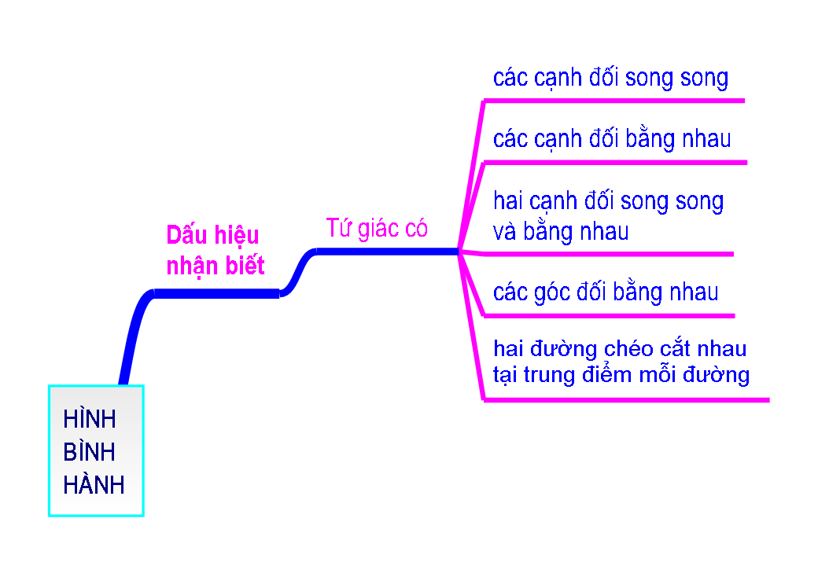
?1
a)Chứng minh rằng hình chữ nhật ABCD là một hình bình hành
A
B
D
C
Chứng minh
AB // DC (Vì cùng vuông góc với AD)
AD // BC (Vì cùng vuông góc với DC)
ABCD là hình bình hành( Tứ giác có các cạnh đối song song)
Hoặc:
Hình chữ nhật ABCD có:
 ABCD là hình bình hành( tứ giác có các góc đối bằng nhau ).

Slide 10
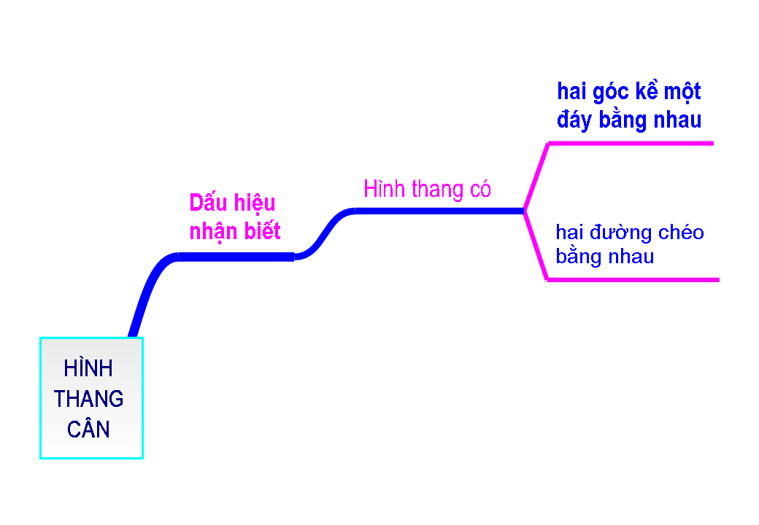
b)Chứng minh rằng hình chữ nhật ABCD là một hình thang cân
?1
A
B
D
C
Chứng minh
Hình chữ nhật ABCD có:
AB//CD (cùng vuông góc với AD)
Tứ giác ABCD là hình thang cân (Hình thang có hai góc kề một đáy bằng nhau)

Slide 11
Hình chữ nhật có những tính chất nào?
1. Định nghĩa:
A
B
Hình chữ nhật là tứ giác có bốn góc vuông
D
C
ABCD là hcn ⬄
Nhận xét: Hình chữ nhật cũng là một hình bình hành, cũng là một hình thang cân.

Slide 12
Tính chất hình chữ nhật
Tiết 14: HÌNH CHỮ NHẬT
2

Slide 13
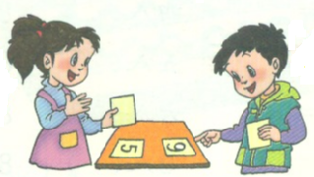
Hình chữ nhật có những tính chất nào?
Làm việc cặp đôi

Slide 14

TIME LIMIT:
1 minute
Cạnh | Các cạnh đối song song và bằng nhau | Hai cạnh bên bằng nhau
Góc | Các góc đối bằng nhau | Hai góc kề một đáy bằng nhau
Đường chéo | Hai đường chéo cắt nhau tại trung điểm của mỗi đường | Hai đường chéo bằng nhau
Hình bình hành
Hình thang cân
Hình chữ nhật
START TIMER
TIME’S UP!
TIME LIMIT:
1 minute
Các cạnh đối song song và bằng nhau
Bốn góc bằng nhau và bằng 90⁰
60
50
10
Hai đường chéo bằng nhau và cắt nhau tại trung điểm của mỗi đường
40
20
30

Slide 15
A
B
1. Định nghĩa:
Hình chữ nhật là tứ giác có bốn góc vuông
D
C
ABCD là hcn ⬄
Các tính chất
Nhận xét: Hình chữ nhật cũng là một hình bình hành, cũng là một hình thang cân.
Tính chất về cạnh
+ Các cạnh đối song song.và bằng nhau
2. Tính chất:
Tính chất về góc
(SGK/tr.97)
+ 4 góc bằng nhau và bằng 90 độ
a) HCN có tất cả các tính chất của hbh, của hình thang cân.
Tính chất về đường chéo
+ Hai đường chéo bằng nhau và cắt nhau tại trung điểm mỗi đường.
b) Trong hcn 2 đường chéo bằng nhau và cắt nhau tại trung điểm mỗi đường.
Tính chất đối xứng
+ Giao điểm 2 đường chéo là tâm đối xứng.
+ Hình chữ nhật có 2 trục đối xứng.

Slide 16
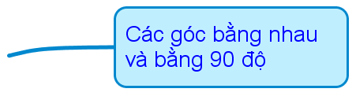
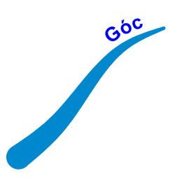
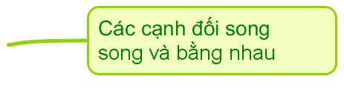

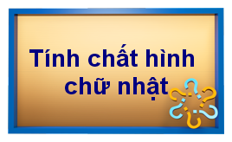

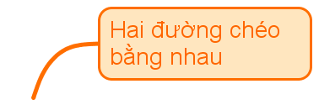
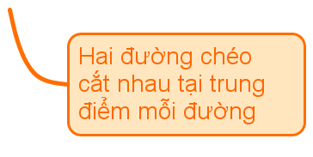
Tiết 14: HÌNH CHỮ NHẬT

Slide 17
Dấu hiệu nhận biết hình chữ nhật
Tiết 14: HÌNH CHỮ NHẬT
3

Slide 18
Bài toán
a) Để nhận biết một tứ giác là hình chữ nhật, ta cần chứng minh tứ giác có mấy góc vuông ? Vì sao ?
b) Nếu một tứ giác là hình thang cân thì cần thêm điều kiện gì về góc sẽ là hình chữ nhật ? Vì sao?
c) Nếu tứ giác là hình bình hành thì cần thêm điều kiện gì về góc sẽ trở thành hình chữ nhật ? Vì sao?
d) Nếu tứ giác là hình bình hành thì cần thêm điều kiện gì về đường chéo sẽ trở thành hình chữ nhật ?

Slide 19
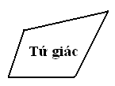

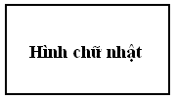

Bài toán
a) Để nhận biết một tứ giác là hình chữ nhật, ta cần chứng minh tứ giác có mấy góc vuông ? Vì sao ?
b) Nếu một tứ giác là hình thang cân thì cần thêm điều kiện gì về góc sẽ là hình chữ nhật ? Vì sao?
c) Nếu tứ giác là hình bình hành thì cần thêm điều kiện gì về góc sẽ trở thành hình chữ nhật ? Vì sao?
d) Nếu tứ giác là hình bình hành thì cần thêm điều kiện gì về đường chéo sẽ trở thành hình chữ nhật ?
Dấu hiệu nhận biết
Có 3 góc vuông
Có 1 góc vuông
Có 1 góc vuông
Có hai đường chéo bằng nhau

Slide 20
Tiết 14: HÌNH CHỮ NHẬT
1. Định nghĩa:
A
B
Hình chữ nhật là tứ giác có bốn góc vuông
ABCD là hcn ⬄
D
C
Nhận xét: Hình chữ nhật cũng là một hình bình hành, cũng là một hình thang cân.
2. Tính chất:
a) HCN có tất cả các tính chất của hbh, của hình thang cân.
b) Trong hcn 2 đường chéo bằng nhau và cắt nhau tại trung điểm mỗi đường.
3.Dấu hiệu nhận biết :
(SGK/tr.97)
1. Tứ giác có ba góc vuông là hình chữ nhật
Hình thang cân có một góc vuông là hình chữ nhật.
3. Hình bình hành có một góc vuông là hình chữ nhật
4. Hình bình hành có hai đường chéo bằng nhau là hình chữ nhật.

Slide 21
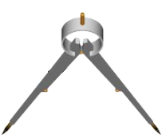
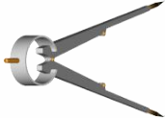
Thực hành:
Kiểm tra một tứ giác có phải là một hình chữ nhật không chỉ bằng compa.
Cạnh đối
AB=CD
A
B
AD=BC
Đường chéo
DB=AC
D
C
Dễ thấy:Tứ giác có các cạnh đối bằng nhau là hình bình hành.
Hình bình hành có hai đường chéo bằng nhau là hình chữ nhật
Dấu hiệu 4

Slide 23
A
Tứ giác ABCD có:
OA=OC
OB=OD
Tứ giác ABCD là hình bình hành.
Mà:
Vậy tứ giác ABCD là hình chữ nhật (Hình bình hành có 1 góc vuông)
B
O
D
C
Hình 1

Slide 24
Tiết 15: HÌNH CHỮ NHẬT
Bài tập2: Phát biểu sau đúng hay sai?
Nội dung | Đ | S
Tứ giác có hai góc vuông là hình chữ nhật.
Hình thang có một góc vuông là hình chữ nhật.
Tứ giác có hai đường chéo bằng nhau là hình chữ nhật.
Tứ giác có 2 đường chéo bằng nhau và cắt nhau tại trung điểm mỗi đường là hình chữ nhật.
S

Slide 25
Tiết 15: HÌNH CHỮ NHẬT
Bài tập2: Phát biểu sau đúng hay sai?
Nội dung | Đ | S
Tứ giác có hai góc vuông là hình chữ nhật.
Hình thang có một góc vuông là hình chữ nhật.
Tứ giác có hai đường chéo bằng nhau là hình chữ nhật.
Tứ giác có 2 đường chéo bằng nhau và cắt nhau tại trung điểm mỗi đường là hình chữ nhật.
S
S

Slide 26
Tiết 15: HÌNH CHỮ NHẬT
Bài tập2: Phát biểu sau đúng hay sai?
Nội dung | Đ | S
Tứ giác có hai góc vuông là hình chữ nhật.
Hình thang có một góc vuông là hình chữ nhật.
Tứ giác có hai đường chéo bằng nhau là hình chữ nhật.
Tứ giác có 2 đường chéo bằng nhau và cắt nhau tại trung điểm mỗi đường là hình chữ nhật.
S
S
S

Slide 27
Bài tập2: Phát biểu sau đúng hay sai?
Nội dung | Đ | S
Tứ giác có hai góc vuông là hình chữ nhật.
Hình thang có một góc vuông là hình chữ nhật.
Tứ giác có hai đường chéo bằng nhau là hình chữ nhật.
Tứ giác có 2 đường chéo bằng nhau và cắt nhau tại trung điểm mỗi đường là hình chữ nhật.
S
S
S
Đ

Slide 28
Em hãy lấy ví dụ về: Hình ảnh của hình chữ nhật trong thực tế ?
Notes:
28

Slide 29
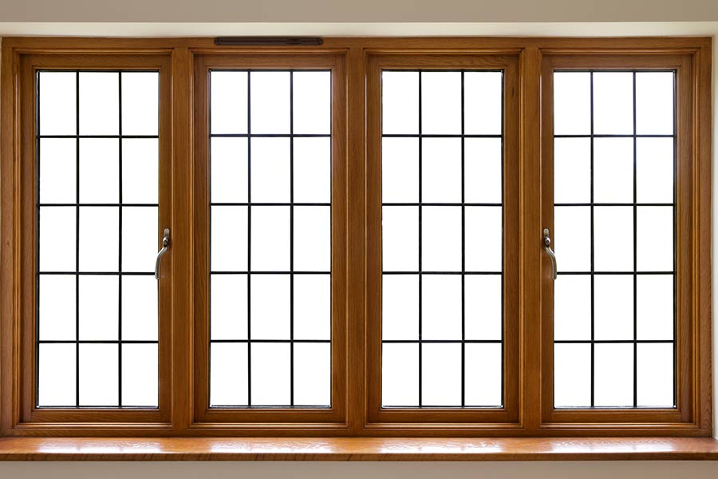

Slide 30
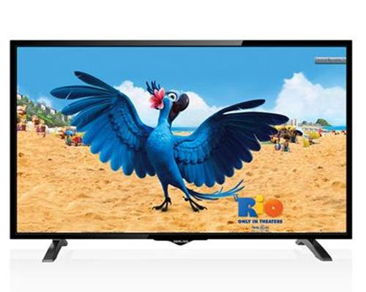

Slide 31
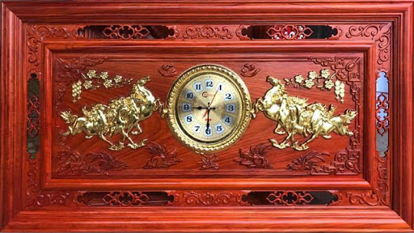

Slide 32
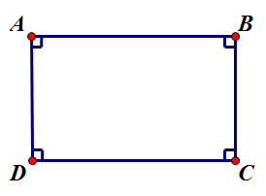
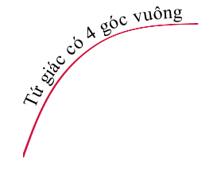
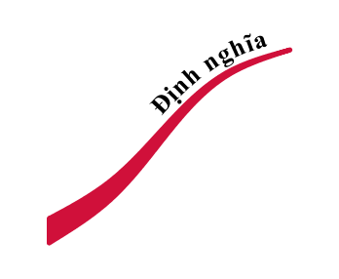

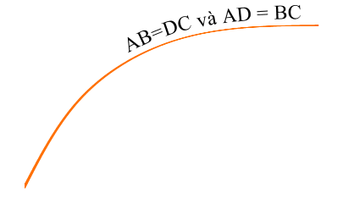
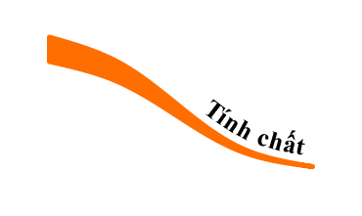
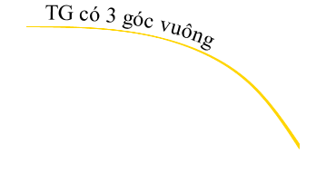

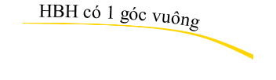
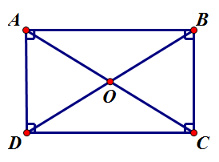

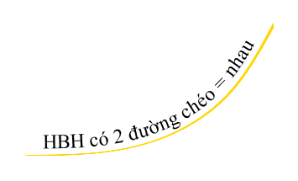
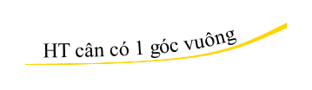
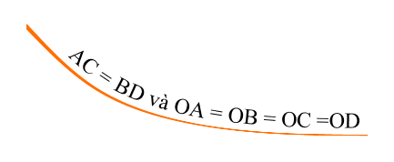
SƠ ĐỒ TƯ DUY TÓM TẮT KIẾN THỨC VỀ HÌNH CHỮ NHẬT
Dấu hiệu nhận biết

Slide 33

HƯỚNG DẪN HS TỰ HỌC:
 Nắm vững nội dung định nghĩa, tính chất,dấu hiệu nhận biết hình chữ nhật.  Xem và giải lại các bài tập trong tiết học  Bài tập về nhà: BT 59,61,64 SGK/99, 100

